Slide 1










Thứ … ngày … tháng … năm …

Slide 2




Slide 3


+ Đầu tiên, GV nói: “Tôi cần”. Sau đó, HS hỏi: “Bạn cần gì?”
+ GV nói: “Tôi cần + (tên gọi 1 chi tiết trong bộ lắp ghép mô hình kĩ thuật dùng để lắp xe điện chạy bằng pin)”.
+ Trong vòng 5 giây, HS cần tìm thật nhanh và giơ cao chi tiết đó lên.
+ GV tiếp tục hỏi: “Bạn có bao nhiêu?”
+ Cả lớp trả lời đồng thanh: “Tôi có + (số lượng cần thiết của chi tiết đó)”

Slide 4


Slide 5


Thảo luận theo nhóm 4 để sắp xếp quy trình lắp ráp mô hình bằng cách quan sát quá trình tiến hành lắp mẫu mô hình

Slide 6
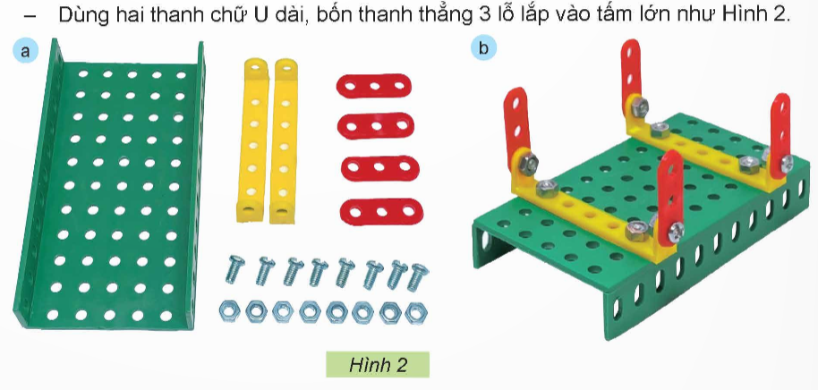
Bước 1: Lắp khung xe

Slide 7
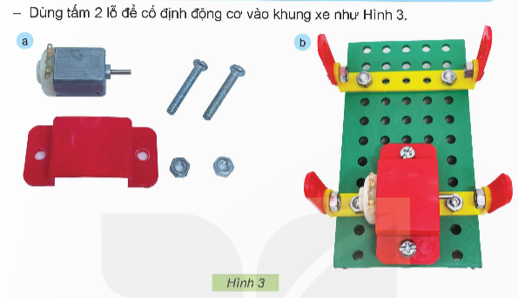
Bước 2: Lắp động cơ và giá pin vào khung xe.

Slide 8
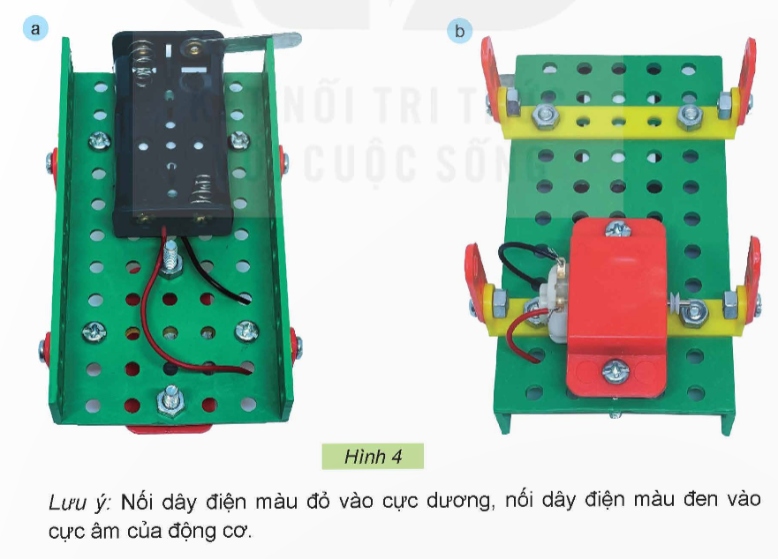
Dùng băng dính 2 mặt để cố định 2 pin tiểu vào khung xe và nối 2 đầu dây điện của giá 2 pin tiểu với 2 cực của động cơ như Hình 4

Slide 9
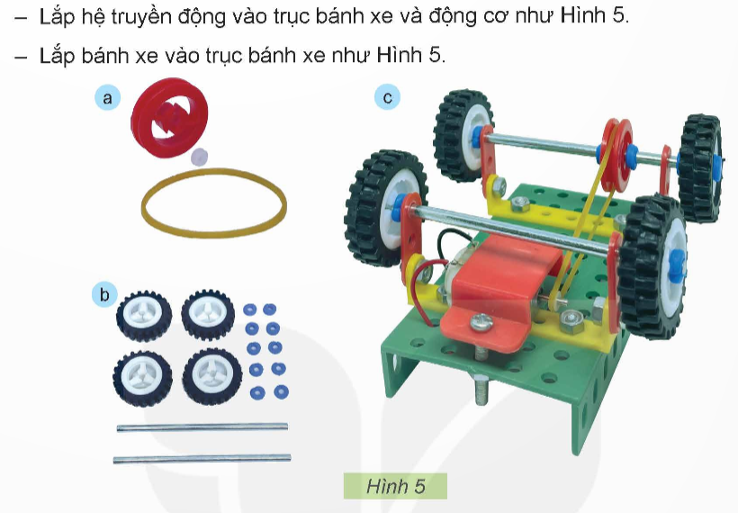
Bước 3: Lắp hệ thống truyền động vào trục và bánh xe.

Slide 10
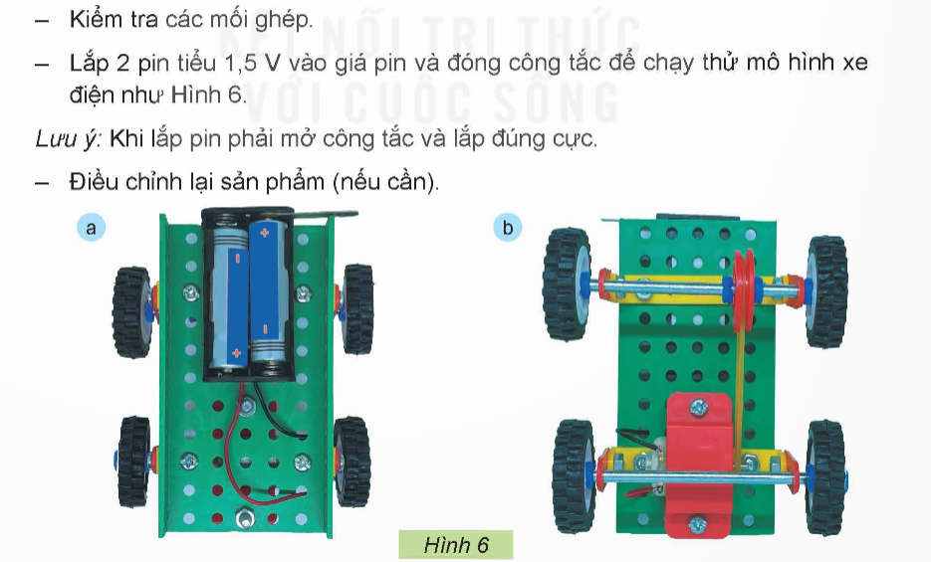
Bước 4: Kiểm tra hoạt động của mô hình.

Slide 11




Thực hiện lắp ráp mô hình theo 4 bước

Slide 12


Nhắc lại quy trình lắp ráp mô hình xe điện chạy bằng pin.

Slide 13

+ Bước 1: Lắp khung xe
+ Bước 2: Lắp động cơ và giá pin vào khung xe.
+ Bước 3: Lắp hệ thống truyền động vào trục và bánh xe.
+ Bước 4: Kiểm tra hoạt động của mô hình.

Slide 14
VẬN DỤNG

Slide 15

Tích hợp GDPTTNTT Bài 8: Phòng tránh tai nạn do vật sắc nhọn.
HS sử dụng các chi tiết và dụng cụ để lắp ghép và tháo rời chi tiết của sản phẩm được an toàn

Slide 16



